Slide 1
Командная разработка программного обеспечения
Организационная информация

Slide 2
Цели и задачи курса (1)
MIPT-MIPS – это образовательный проект
Обзорное изучение компьютерной архитектуры
Наибольший фокус на микроархитектуру процессоров
Немного о системе команд MIPS, компиляторах и ОС
Навыки разработки в крупном командном проекте:
Система контроля версий git
Работа над open-source проектом в окружении GitHub
Инфраструктура непрерывной интеграции
Разработка через тестирование
Документация и коммуникация: wiki, презентации, английский

Slide 3
Цели и задачи курса (2)
MIPT-MIPS – это подготовка студентов к работе в реальных проектах компании Intel
Как попасть в Intel?
Курс MIPT-MIPS (или другой курс лаборатории Intel)
Кафедра «Микропроцессорные технологии» ФРТК
Успешная стажировка в Intel с 3 по 6 курс
Перевод на должность постоянного сотрудника
Участие серьезно повышает шансы вашего поступления на кафедру

Slide 4
Мотивация
Для студентов:
Опыт разработки с использованием современных инструментов
Полезен для работы в Intel и других предприятиях, а так же для курсовой работы
Вклад в open source community
Поступление на кафедру → стажировка в Intel → работа в Intel
Стипендия (максимальная стипендия > 10000 руб. в семестр)
Для преподавателей:
Волонтёрство: никакой материальной заинтересованности
Опыт управления проектом
Обновление и расширение знаний

Slide 5
Теоретические занятия
Время: по средам, 17:05–18:30
Дополнительно, вы можете просить менторов об очной встрече в Долгопрудном
Место: 108 РТ
Язык: текст презентаций – английский, материал читается на русском
Тематика: изучение командной разработки ПО на примере потактового симулятора процессора

Slide 6
Практическая работа
Студенты сами выбирают задания, которые он будет выполнять
В зависимости от сложности, задание оценивается от 1 до 7 баллов
Часть заданий — описательные
руководство на Wiki на английском языке
отчёт о лабораторной работе
Коллективная работа над заданием приветствуется
Баллы будут поделены между авторами поровну
Воспрещается работать над тремя и более заданиями одновременно

Slide 7
Критерии оценки студента
Задание считается зачтённым, если код интегрирован в основной репозиторий проекта:
до 23:59 московского времени 19 декабря 2018 года
пройдено code review, т.е. ваш код соответствует стандартам проекта
не сломаны существующие тесты
добавлены тесты для нового кода
10 баллов заданий => 10 баллов итоговой оценки

Slide 8
Критерии оценки студента
Формула расчета рейтинга успеваемости:
Посещаемость — 10% Результаты тестирования — 30% Практическая работа — 60%
При поступлении на кафедру учитывается «общее впечатление»: мотивированность, аккуратность, исполнительность, креативность и т.д.
Преподаватели не решают, какие студенты будут взяты на кафедру (стажировку). Финальное решение принимает менеджер компании.
Обучение на проекте не гарантирует поступления на кафедру!

Slide 9
Связь
Связь с преподавателями поддерживается очно, через GitHub и почту
Объявления будут рассылаться через почтовую рассылку
Общение ведётся на английском языке

Slide 10
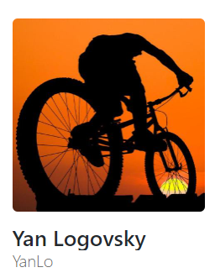
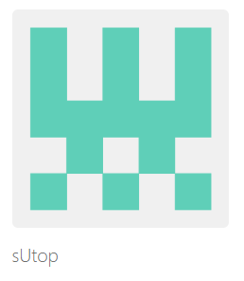
GitHub
Для работы необходима регистрация в GitHub
В аккаунте должно быть указано ваше настоящее имя
Логин и почта может быть любой
Фотография желательна, но не обязательна

Slide 11
Лицензия
Симулятор разрабатывается по лицензии MIT:
код можно использовать в коммерческих целях
нет ограничений на модификацию и распространение
при копировании обязательно указание авторства и лицензии
отказ от ответственности
Лицензия перечисляет авторов кода поимённо
https://github.com/MIPT-ILab/mipt-mips/blob/master/license.md

Slide 12
Дисциплина
Пропуск занятия возможен, но крайне нежелателен.
О пропуске лучше предупреждать за несколько дней.
Не забывайте проверять почту!
Предполагается, что вы проверяете почту хотя бы раз в сутки.
На письма, которые требуют какого-то действия, лучше отвечать сразу.
Если вы не можете сделать то, что от вас требуется сразу, то просто напишите, когда вы будете готовы начать эту задачу.
Соблюдайте внутренние правила работы
Делайте все правильно с первого раза, а не ждите пока вас поправят.
Все эти правила не относятся к преподавателям ☺
Отнеситесь к этом с пониманием: вас много, а нас меньше

Slide 13
MIPT-MIPS Cycle-Accurate simulator
26 September 2018
Pavel Kryukov

Slide 14
Why simulate?
We need to ensure that new CPU:
doesn’t contain functional errors
shows stable required performance and power consumption
Fixing an error in chip is very expensive
Instead, we make experiments and find errors before production using simulatiors

Slide 15
Functional simulator:
Emulates behavior of CPU as it seen from programmer
Doesn’t emulate microarchitecture
Therefore, cannot estimate IPC, power and other metrics
Uses C++, Java, Python, JavaScript...

Slide 16
Cycle-accurate simulator
Emulates time evolution of CPU internal states, cycle by cycle
Emulates microarchitecture as much as it required for analysis
100% precision is not required, some “hacks” are OK
High-performance programming languages: C++, Rust

Slide 17
RTL simulator and chip prototypes
Very close to the real hardware
Uses Hardware Description Language (HDL): VHDL, Verilog
It takes very long time to develop and validate!
Simulation is very slow
Chip manufacturing is expensive

Slide 18
Types of prototypes
Functional simulator
Cycle-accurate simulator
RTL simulator
Test chip

Slide 19
Our goal is performance simulation
Performance control of software optimizations: you may check IPC boosts of your programs
Pathfinding of hardware optimizations: you may easily integrate some nice feature to CPU model
Education: simulator is a nice experimental frog to study CPU internals

Slide 20
Version Control System
26 September 2018
Kirill Korolev

Slide 21
What is version control
Management of changes to documents:
documents (articles, books, reports...), computer programs, images...
Traditionally people use revision numbering:
e. g. edition 1, edition 2 ...
This approach does not work well with software
There are many developers which work with many parts of the project

Slide 22
git — the best version control for software so far
Invented by Linus Torvalds to maintain changes to Linux kernel
First release: 7 April 2005
Git is more convenient in “digital world”, but requires some mind shift

Slide 23
Repository
is the main Git object
There are 2 ways to look at a repository:
Workspace – a file directory of your project
A database of changes made in the project
Git repository is a combination of 2 visions

Slide 24
Ch-ch-ch-ch-changes
git operates with per-line changes in files instead of whole files:
diff --git a/simulator/config.cpp b/simulator/config.cpp
index 55737c..d9855ab 10064
---a/simulator/config.cpp
+++b/simulator/config.cpp
@@ -13,7 +13,7 @@ namespace config {
static AliasedSwitch help_option = { “h”, “help”, “print help” };
/* basic method */
-void handleArgs( int argc, const char* argv[])
+void handleArgs( int argc, const char* const argv[])
{
BaseValue::options().parse( argc, argv);

Slide 25
Commit
is a group of changes with metadata
Represents a workspace state
Each commit includes:
a pointer to the previous commit
a description
author’s name and e-mail
an unique hash (e. g. 23fdc78f...)
Merge is a commit with 2 ‘parents’
+++
---
+++
---

Slide 26
Commit tree & refs
repository
master
All commits compose a commit tree
Some commits a labeled by refs
master points to the latest main version of the project
HEAD points to the current workspace state
workspace + commit tree + refs = git repository
+++
---
+++
---
+++
---
+++
---
+++
---
+++
---
HEAD
subproj1

Slide 27
How to get a repository
There are 2 ways:
Create a new empty repository:
Make a local copy of an existing repository: git clone
A git workspace will be created
git init

Slide 28
How to work with the repository
merge conflict!
5 basic steps:
Update your local repository
Make your changes
Choose changes for a commit
Create a new commit
Send your commits to original repository
Steps 2-3 happens locally
Local and remote changes can conflict
a local copy of the original repository
1. git pull
2. make your changes
the original remote repository
3. git add [file1, file2...]
4. git commit –m “...”
5. git push

Slide 29
Other useful commands
git help [command]- get info about any Git command
git status - get status of the current repository
git log - view a list of commits
git diff - view not committed changes
git show [commit] - view changes made by a commit

Slide 30
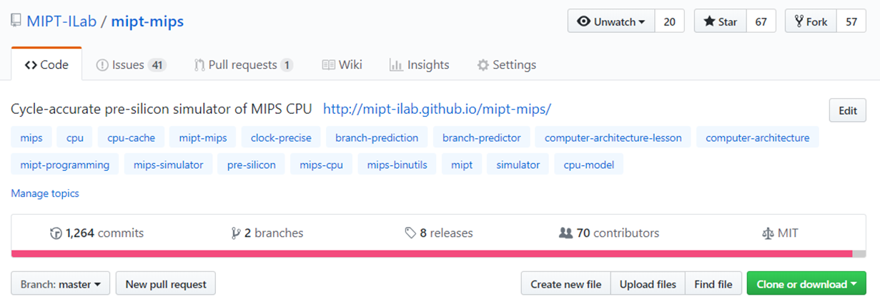
GitHub
is a website which provides remote hosting for Git repositories
Our repository on GitHub: https://github.com/MIPT-ILab/mipt-mips
Fork = git clone
Pull request = git push

Slide 31
Work flow
GitHub
local machine
create
a copy of the main repository on Github
create
a copy of the main repository on your local machine
fork
git clone
the main repository on GitHub
update
update
pull request
git push
update
git pull

Slide 32
Useful links
GitHub repository: https://github.com/MIPT-ILab/mipt-mips
GitHub Wiki: https://github.com/MIPT-ILab/mipt-mips/wiki
Git main page: https://git-scm.com/
Documentation, tutorials, cheat sheets: https://git-scm.com/doc
Downloads: https://git-scm.com/downloads
Pro Git book (EN/RU): https://git-scm.com/book/en/v2
Git flight rules (EN/RU): https://github.com/k88hudson/git-flight-rules

Slide 33
Backup

Slide 34
Untracked exist only in workspace
Unmodified
same in workspace and commit tree
git rm
git add
vim
git commit
Staged
Modified different in workspace and commit tree
git add

Slide 35
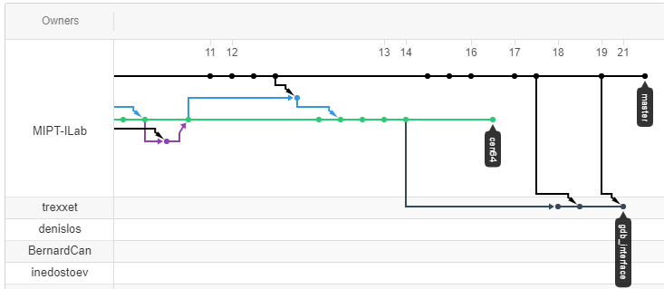
GitHub commit tree

